Slide 1


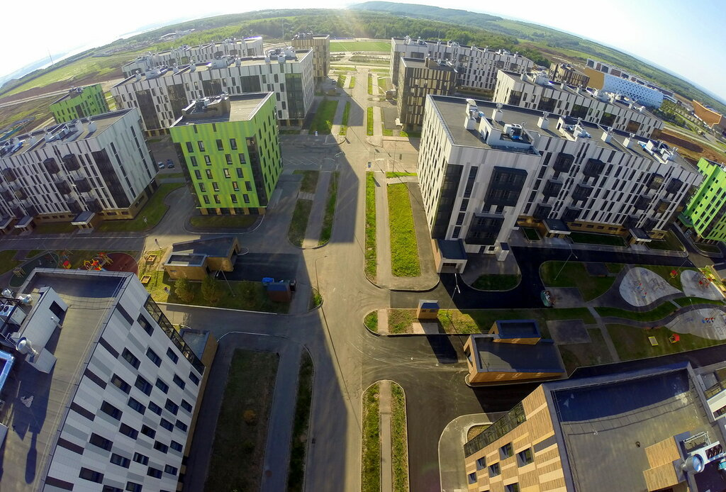
Верещагин Алексей Николаевич
Иннополис
Классификация агрокаультур на основе изменения показателя вегетационных индексов во временной последовательности

Slide 2
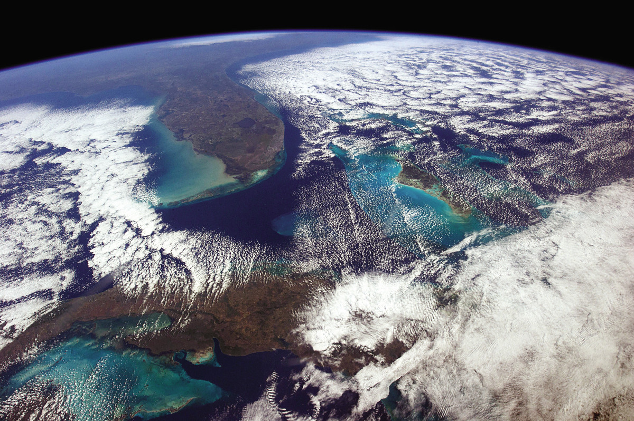
Особенность данных
Данные для индекса приходит со спутников. Проходя через атмосферу, сигнал подвергается воздействию самых различных факторов, в первую очередь, в частности, очевидно, что на него сильно влияют погодные условия. итоге мы имеем очень зашумленный сигнал. И это было бы еще полбеды - современная математика и программирование хорошо умеет справляться с этой проблемой. Но особенность данной ситуации, видимо, в том, что погодные условия затрагивают часто не одну, а несколько смежных областей. В итоге шум по различным примерам не независим. Он разбивает набор данных на случайные подгруппы.
Вероятно, именно этот фактор делает неэффективными многие из стандартных подходов.

Slide 3

По началу не дали прироста показаний или ухудшили результат:
Частотная и статистическая фильтрация сигнала.
Различные математические апроксимации (рядом Фурье, Тейлора, степенными рядами)
Применение последовательных нейросетей (сверточных и рекуррентных)

Slide 4


Ряд идей сработало, и позволило подняться до приличного, но все таки не
победного результата.
Интерполяция нулей слайсами позволила подняться сразу на полтора процента
Аугментация на входе или на выходе добавлением шума к исходным данным прибавила до 5 процентов, иногда выше
Немного улучшило результат применение сложных ансамблей смешанных архитектур
Также немного улучшило результат добавление к набору данных его производных

Slide 5
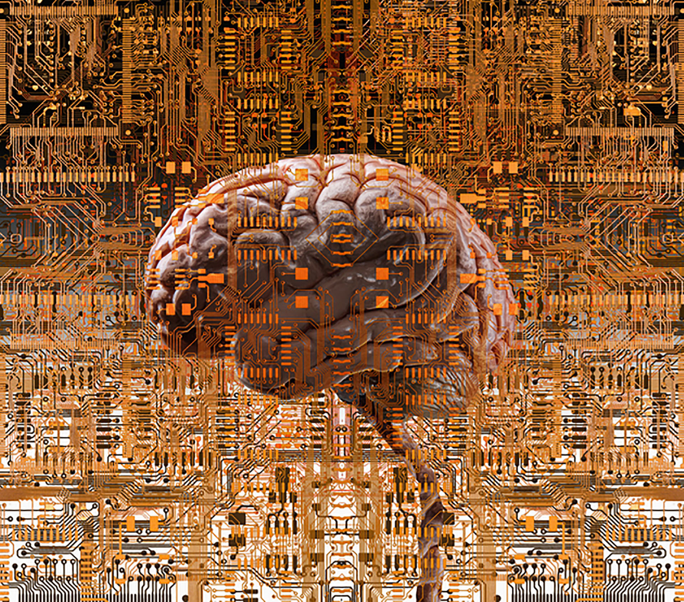
Выбор классификатора
Были испробованы самые разные архитектуры:
Полносвязные нейросети
GRU и LSTM рекуррентные сети
Сверточные нейросети
Комбинированные нейросети (когда на вход полносвязной сети поступает как прямые данные, так и выходы сверточной или рекурентной сети)
Лучшие алгоритмы классического машинного обучения (случайный
лес и градиентный бустинг)
Парадоксально, но все они показали примерно равные
результаты. Неплохие. Но не более того.

Slide 6

Особенно
Стало понятно, что задача требует тонкой подборки архитектуры. И что вручную я с этой задачей не справляюсь. И я решил воспользоваться алгоритмом, древним как наш мир. В буквальном смысле этого слова.

Slide 7
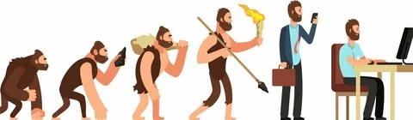
Генетический алгоритм
Генетический алгоритм - это нежадный алгоритм, использующий не только математические, но и философские принципы. Суть его в том, что если на поток случайных событий оказывать отбирающее воздействие, повышающее вероятность одних событий и понижающее других, поток начинает следовать в сторону этого воздействия. Впервые он был испробован на нашей планете самой природой, позволив обитателям земли пройти путь от первичного бульона из нестойких органических молекул до сегодняшнего хакатона.

Slide 8
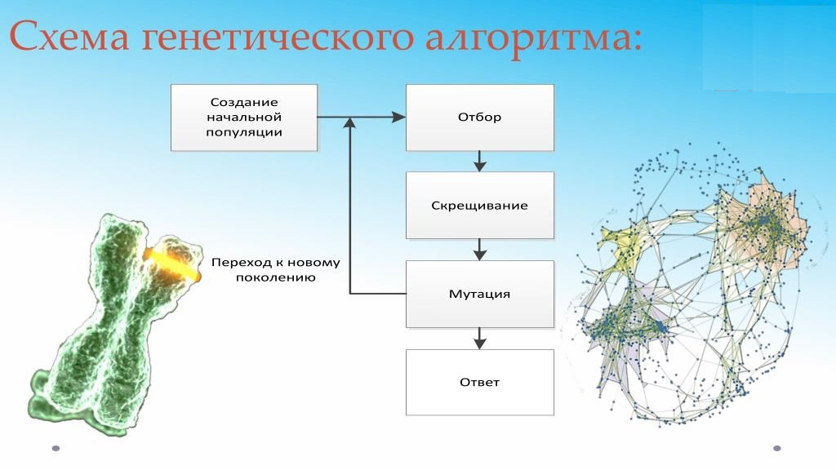
Генетический алгоритм при наличии достаточного времени способен найти практически идеальные конфигурации классификаторов. Однако идеальным он будет именно для текущего валидационного набора. К сожалению, на других наборах данных он может показывать гораздо худшие результаты. Ведь с большой долей вероятности в лучший набор попадут решения, лишь по случайности удачно сработавшие на валидационных данных. Такова сущность генетического алгоритма. Так что увлекаться им не стоит - получается своеобразное переобучение. Однако генетический алгоритм способен создать линейку вполне приличных средних решений.

Slide 9

Ансамбли
Генетический алгоритм не смог создать одну лучшую модель, которая показала бы отличный результат на публичных данных. Но он создал много просто хороших моделей. Теперь можно воспользоваться их коллективным опытом, объединив их в ансамбли. Для того, чтобы выбрать наиболее хорошо сотрудничающие сети, разработан специальный жадный алгоритм.

Slide 10

И этого не хватило !!!
Увы! Результат все еще ниже желаемого. Стало очевидно, что подобрать классификатор, который сможет побить рекорды на имеющихся данных, не выйдет.
Значит, надо что-то сделать с самими данными.
Все, что мог я сам, я уже попробовал. Увы, даже работающий почти всегда метод генерации дополнительных свойств сигнала не дал успеха.

Slide 11
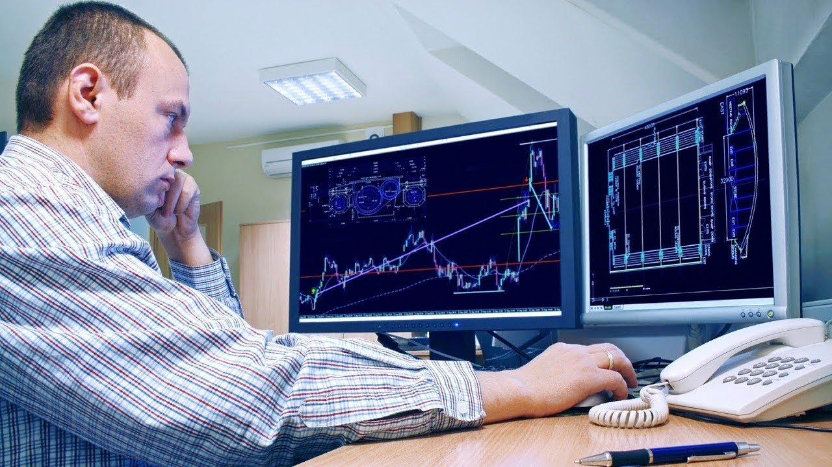
Что ж, раз не получилось сделать самому, попробуем научить компьютер подбирать свойства сигнала .

Slide 12
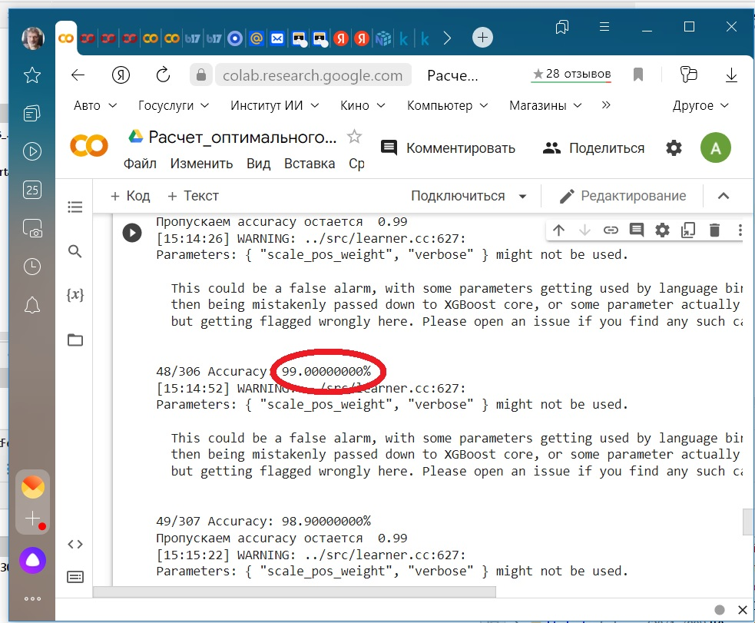
Жадный алгоритм подбора входных свойств
Обычно для отбора признаков, которые важны для работы модели, и отсева неэффективных используют статистические методы, анализируется корреляция их друг с другом и с итоговым результатом. Все это должно дать, как и положено математическим методам, идеальный результат. Но только с одним условием - применим он будет только к идеальным моделям. Как можно понять, в реальном мире нам приходится иметь дело не с ними. А значит оптимальный набор свойств для реальной модели может отличаться от рассчитанного математически.
Я попробовал алгоритм, который пытается найти оптимальный набор свойств для моей конкретной модели на моих конкретных данных. В этот раз я применил гораздо более быстрый жадный алгоритм. Генетика наверняка дала бы более точный результат, но как я уже говорил, бессмысленно гоняться за долями процента на валидационном наборе. Идея сработала. Точность модели на тестовых данных дошла до 99%. Впрочем, то, что на публичном наборе результат оказался скромнее, сюрпризом для меня не стало :)

Slide 13
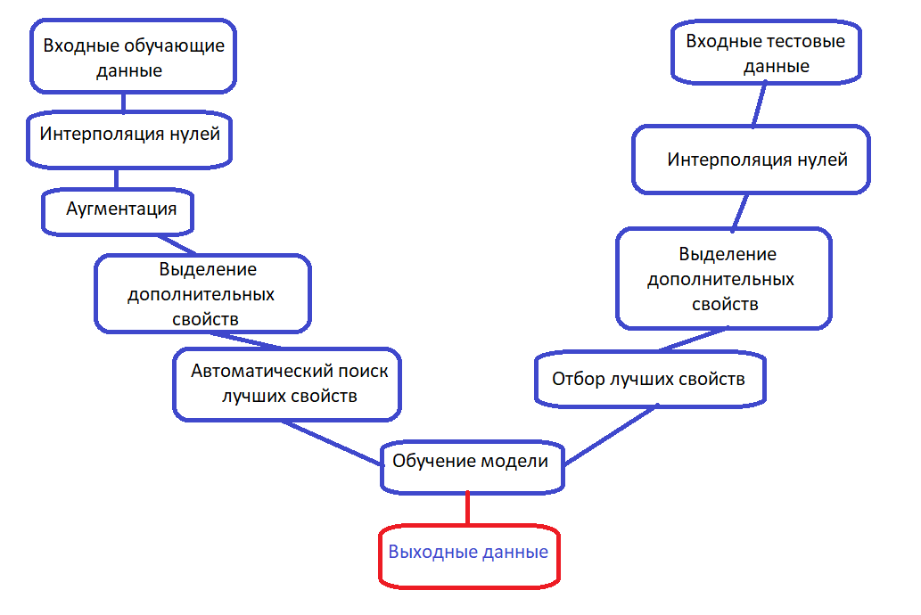
Итоговая архитектура модели
В качестве классификатора мною выбран классификатор градиентого бустинга из библиотеки xgboost. Выбор неоднозначный, как я писал выше, целый ряд классификаторов показывал примерно равные результаты.

Slide 14

Итоги
Для решения задачи я предлагнаю:
Классификатор градиентого бустинга из библиотеки xgboost.
Интерполяция нулей слайсами
Глубокая аугментация добавлением шума
Применение автоматических методов подбора всех метаданных, от настроек модели до состава признаков входного сигнала и состава ансамблей. Можно использовать генетический алгоритм или более простые специализированные жадные алгоритмы.

Slide 15
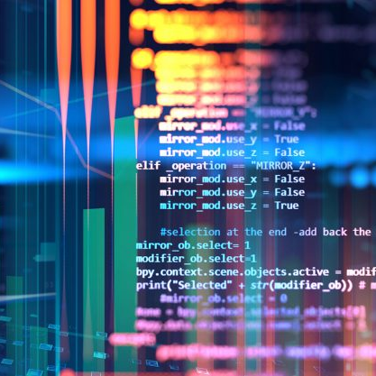

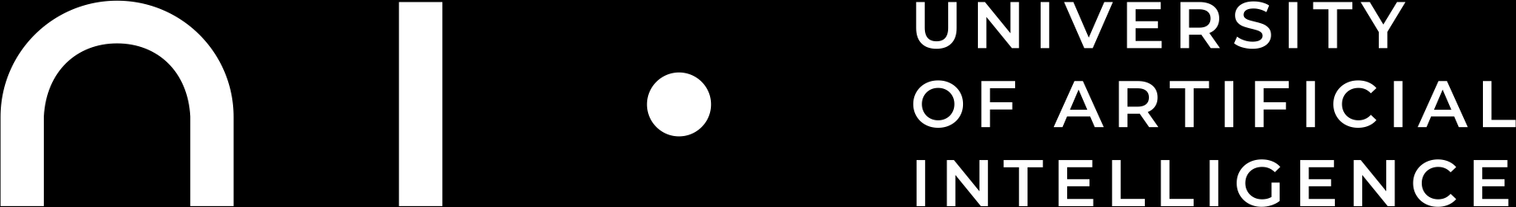
Идеи на будущее
К сожалению, не хватило времени попробовать:
Добавление к входным данным в качестве признаков (перед отбором оптимальных) результатов сверточной части предварительно обученной на тренировочных данных сверточной нейросети. Или с рекурентной части рекурентной сети
Подобрать с помощью генетического алгоритма оптимальные модели других классификаторов - нейронных сетей, двоичного леса.
С помощью генетического же алгоритма поподбирать различные полиномы для интерполяции сигнала. Результат также добавить для отбора признаков

